Slide 1
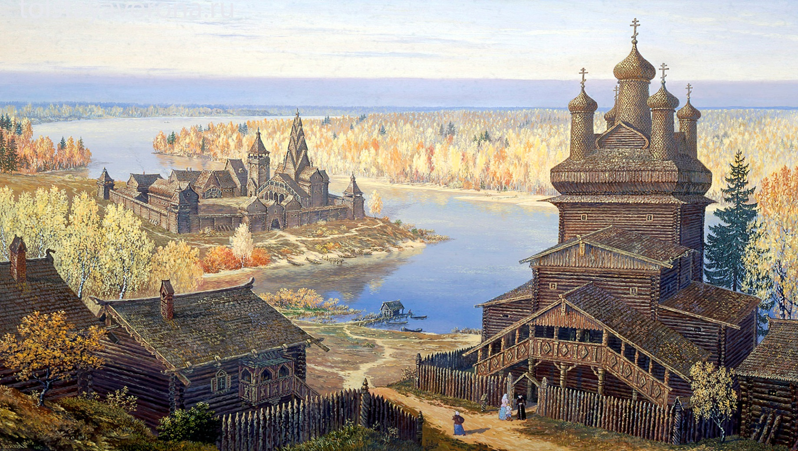
Муниципальное казенное дошкольное образовательное учреждение д/с №2 «Березка» г. Инза. Презентация для детей старшего дошкольного возраста. Святые заступники Руси

Slide 2
Цель: познакомить детей с преподобным Сергием Радонежским, сформировать знание и понимание его жития и духовных подвигов.
Задачи:
Развивающие: развивать умение слушать и активно воспринимать услышанное, умение анализировать и комментировать увиденные изображения.
Образовательные: формировать понимание детьми таких понятий, как «преподобный», «монах», «отшельник»
Воспитательные: воспитывать уважение к истории, культуре нашей Родины.

Slide 3
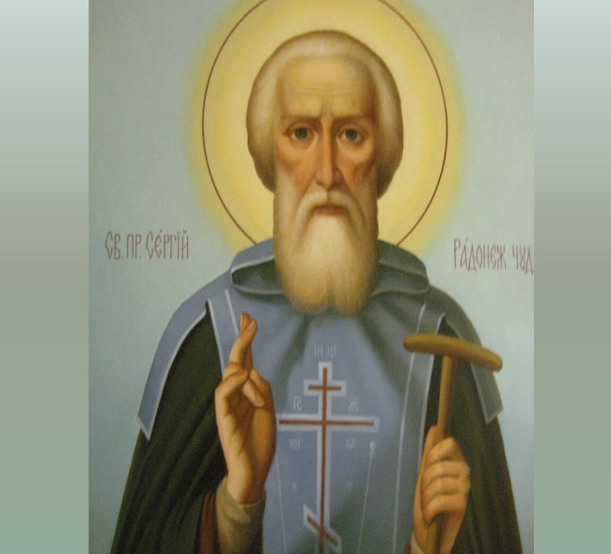
Перед нами изображение преподобного Сергия Радонежского. Как вы думаете, что означает выражение «преподобный»? Преподобными называли людей особенных, которые прожили жизнь в вере и сильной любви к Богу, были честными, справедливыми, добрыми и милосердными. Эти люди как бы подобны Богу.

Slide 4
Это было очень давно. Тогда еще не было на свете ни ваших пап и мам, дедушек и бабушек - все они родились позже. В те давние времена в одном селе, недалеко от города Ростова Великого, в прекрасный майский день под пение птиц за окном, родился мальчик. При крещении ему дали имя Варфоломей. У него было два брата Стефан и Петр. Все трое были хорошими и послушными сыновьями боярина Кирилла и жены его Марии.

Slide 5
Варфоломей был лучше всех: скромный, тихий и услужливый, старался всем помочь. Да вот беда: не давалась ему учеба в школе. Родители говорили ему: «Молись, проси Бога о помощи!».

Slide 6
И Бог услышал его молитву. Однажды, ища в поле пропавших лошадей, он увидел под дубом незнакомого старца-монаха, который молился. Мальчик подошел к нему и поведал свою скорбь. Чудесный старец дал мальчику просфору (хлеб) и благословил хорошо учиться. С тех пор Варфоломей стал лучшим учеником в школе.

Slide 7
После смерти родителей Кирилла и Марии Варфоломей вместе с братом Стефаном ушёл в Радонежские леса. Братья выбрали место в лесу, поразившее их величием и красотой, позднее названное Маковицей. Начали строить церковь и кельи. Жили, работали и молились.

Slide 8
Брат Стефан не выдержал испытаний пустынной жизни и вернулся в монастырь, к братии. А Сергий в полном одиночестве продолжал жить среди сумрачных лесов, чаще питаясь только водой и хлебом, пребывая в ежедневных трудах и молитвах .

Slide 9
Однажды произошёл такой случай, Сергий увидел раз огромного медведя, слабого от голода. И пожалел его. Принес краюшку хлеба, подал. Мохнатый странник мирно съел. Потом стал навещать его. Сергий подавал всегда. И медведь сделался ручным.

Slide 10
Здесь, в глухом лесу, исполнилась наконец мечта Варфоломея — он стал монахом. Монахи это люди которые живут в монастыре. Монахи оставляют мир, все его заботы и суету, посвящают свою жизнь Богу. Когда люди становятся монахами, они получают новое имя. И Варфоломей стал Сергием.

Slide 11
Началась его монашеская жизнь.
Днем Сергий трудился в лесу и у дома: ходил за водой на родник, колол дрова, чинил одежду, работал на огороде. Шумели над головой высокие сосны, звонко выстукивал клювом дятел, порхали и пересвистывались в кустах лесные птицы. Ночью же Сергий тоже трудился дома или в церкви: читал молитвы и священные книги.

Slide 12
Прошли годы, и слух о Сергии как о бесстрашном и добром монахе стал приводить к нему тех, кто искал для себя уединенной монашеской жизни. Сергий разрешал им селиться рядом со своим жильем. Помогал отесывать бревна и строить кельи.

Slide 13
Жили монахи трудно, перенося болезни, голод, нужду. Но дружно. Трудились каждый своим трудом и учились жить чистой и мирной жизнью.

Slide 14
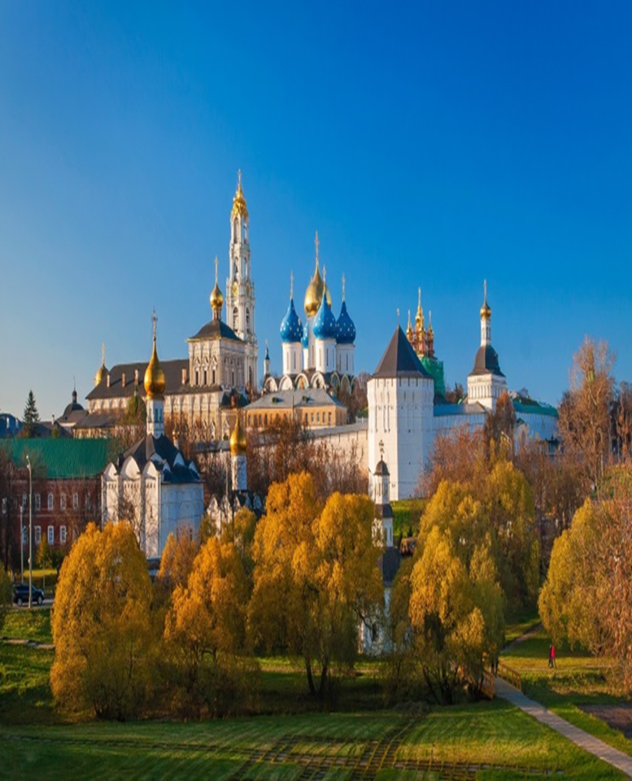
Так образовался в лесу монастырь, будущая великая Троице-Сергиева Лавра.
А Сергия они избрали своим игуменом — начальником монастыря.

Slide 15
За смирение, молитву и доброту Бог наделил Сергия Радонежского даром творить чудеса. Когда у монахов кончилась вода, он помолился Богу, и в лесу забил святой источник. С помощью воды из этого источника люди стали исцеляться от своих болезней.

Slide 16
Постепенно слава о Сергиевом монастыре распространилась по всей Руси. Много людей стало приходить к Сергию Радонежскому за советом и молитвенной помощью. Преподобный Сергий исцелял больных, утешал печальных.

Slide 17
Русская земля в то время страдала от татарского ига. Великий князь Димитрий Иоаннович Донской, собрав войско, пришел в обитель Преподобного Сергия испросить благословения на предстоявшее сражение.
Во время сражения Преподобный Сергий вместе с братией стоял на молитве и просил Бога о даровании победы русским воинам

Slide 18
Кроме того он помог освободить Москву от Наполеона в 1812 году. Когда Наполеон вошел в Москву и поднялся на звонницу Иоана Грозного, в Кремле, то ему показалось что на него летит целая армия монахов, по воздуху, во главе с очень высоким монахом. Наполеон испугался и отходя от Москвы попал в Троице- Сергиеву Лавру, там увидев икону с ликом Сергия, узнал его и очень испугался.

Slide 19
Святой Преподобный Сергий Радонежский мечтал и молился об объединении Руси и много делал для примирения враждующих князей. Он был настоящим подвижником земли русской.

Slide 20
Ко всем русским людям обращено завещание святого Сергия Радонежского:
— Живите чисто, как нам Бог заповедал. Храните мир между собой и все прощайте друг другу, как дети одного Отца. Я же за всех вас буду молиться, и всем, кто будет просить меня с верой, приду на помощь.

Slide 21
И сегодня великий чудотворец помогает всем, с верою притекающим к нему, и совершает великие и бесчисленные чудеса.

Slide 22
Спасибо за внимание.
Подготовила: воспитатель МКДОУ №2 «Березка» г. Инза
Годовикова Н.А.

